Slide 1
软件工程 一体化案例分析教程 （五）
杜育根
ygdu@sei.ecnu.edu.cn
本PPT教材：
杜育根. 软件工程教程：IBM RUP方法实践[M].
北京：机械工业出版社，2013

Slide 2
第5章 分析设计Analyze & Design
1
关于分析与设计的讨论
2
分析设计工作流程
3
分析建模
4
设计模型和模式
5
体系结构设计
6
详细设计
Notes:
5.1 关于分析与设计的讨论
5.2 分析设计工作流程
5.3 分析建模
5.4 设计模型和模式
5.5 体系结构设计
5.6 详细设计

Slide 3
5.1 关于分析与设计的讨论
概述
分析概述
需求分析
领域分析
设计概述
系统分析
Notes:
5.1.1 分析概述
需求分析
领域分析
系统分析
5.1.2 设计概述

Slide 4
分析与设计关系
分析与需求、设计阶段的边界有可能不是很清晰，由于分析和设计
自始至终以用相同的技术和类似的表示方法，硬要划清它们之间的
界限没有太多的实际意义也很困难。
在调研（分析）和解决方案（设计）之间还是有一些人们普遍认为的
差异。比如分析的重点较集中在需求和应用领域上，而设计的重点转
移到了要产生软件的结构上。
Notes:
分析与需求、设计阶段的边界有可能不是很清晰，由于分析和设计自始至终可以用相同的技术和类似的表示方法，硬要划清它们之间的界限没有太多的实际意义也很困难。
尽管如此，在调研（分析）和解决方案（设计）之间还是有一些人们普遍认为的差异。如，分析的重点较集中在需求和应用领域上，而设计的重点转移到了要产生软件的结构上。另外在考虑创建一个问题的解决方案之前，理解这个问题以及确定理解问题的方法是大有好处的。

Slide 5
5.1.1 分析概述
分析是需求和设计的桥梁，它要把系统必须提供的服务的清晰描述转
化为对要处理对象的正确理解，为设计阶段开发出良好的解决方案提
供依据。
需求分析
领域分析
系统分析
Notes:
分析是需求和设计的桥梁，它要把系统必须提供的服务的清晰描述转化为对要处理对象的正确理解，为设计阶段开发出良好的解决方案提供依据。分析用来理解处理的对象，了解相关的实体、它们的属性和相互关系，并验证理解的正确性。
需求分析
领域分析
系统分析

Slide 6
需求分析
需求分析的任务包括探究确定满足新的或更换的产品的需求和条件，
考虑各涉众可能的需求冲突。系统的需求分析也被认为是需求工程，
宽泛的意思就是前一章讲的需求采集、需求捕捉、需求规约等。需求
分析也特指那种严格意义上的分析。
Notes:
需求分析（requirements analysis）的任务包括探究确定满足新的或更换的产品的需求和条件，考虑各涉众可能的需求冲突。系统的需求分析也被认为是需求工程（requirements engineering），宽泛的意思就是前一章讲的需求采集、需求捕捉、需求规约等。需求分析也特指那种严格意义上的分析（不包含启发和文档化需求等）。

Slide 7
领域分析
领域分析是根据对现有系统及开发历史，从领域专家、领域相关理论
和技术中获取的知识的研究，来识别、收集、组织和表现领域相关信
息的过程。
在RUP里，领域是系统里处理的概念，系统的关键类。领域分析就
是通过阅读规约和用例，考虑那些需要系统处理的“概念”，或者组
织用户和领域专家进行头脑风暴，尽力识别所有可能被处理的关键概
念以及相互关系。
Notes:
领域分析（domain analysis），是根据对现有系统及开发历史，从领域专家、领域相关理论和技术中获取的知识的研究，来识别、收集、组织和表现领域相关信息的过程。在软件工程里，领域分析或产品线分析是通过在一个领域里分析相关的软件系统，来找出公共的和变化的部件的这样一个过程。它是领域工程（domain engineering）的第一个阶段，是实现系统级软件重用的一个关键方法。
在RUP里，领域是系统里处理的概念（对象），系统的关键类。领域分析就是通过阅读规约和用例，考虑那些需要系统处理的“概念”（concept）（如果已经有需求规约和用例），或者组织用户和领域专家进行头脑风暴，尽力识别所有可能被处理的关键概念以及相互关系。领域分析的产品或工件（artifact）可以是面向对象的模型（用UML表示）和/或数据模型（用实体关系图—ERD表示，这是结构化系统分析方法）。领域分析的方法有时也称为模型驱动工程（model driven engineering）。

Slide 8
系统分析
系统分析通常指把系统的整体分解成部分或成分的过程。这里的系统
可以泛指任何领域，如工业过程、管理、决策过程、环保过程等。
Notes:
系统分析（Systems analysis）通常指把系统的整体分解成部分或成分的过程。这里的系统可以泛指任何领域，如工业过程、管理、决策过程、环保过程等。在软件过程里，系统这个概念也有不同的范围，可以指业务系统（Business Processes），也可以指应用系统（带开发系统及软硬件环境），因此系统分析的内容也有所不同。有时候系统分析就指本章开头的分析或者就是需求分析，有时候与系统设计结合，以区别于需求分析。

Slide 9
5.1.2 设计概述
设计作为软件开发流程提供技术解决方案的活动，其首要目的在于决
定系统如何实施。在设计期间，将制定战略和战术决策以满足系统必
需的功能和质量需求。
面向对象的系统设计，是要设计系统中的类及其行为。设计阶段由
结构设计和详细设计组成。结构设计是高层设计，其任务是定义包、
包间的依赖关系和主要的通信机制。
Notes:
设计作为软件开发流程提供技术解决方案的活动，其首要目的在于决定系统如何实施。在设计期间，将制定战略和战术决策以满足系统必需的功能和质量需求。
面向对象的系统设计，是要设计系统中的类及其行为。设计阶段由结构设计和详细设计组成。结构设计是高层设计，其任务是定义包（子系统）、包间的依赖关系和主要的通信机制。包有利于描述系统的逻辑组成以及各个部分之间的依赖关系。详细设计主要用来细化包的内容，清晰描述所有的类，同时使用UML的动态模型来描述在特定环境下这些类的实例的行为。

Slide 10
5.2 分析设计工作流程
执行体系结构合成
定义候选体系结构
优化体系结构
分析行为
设计组件
设计数据库
服务识别
服务规范
Notes:
5.2.1 执行体系结构合成Perform Architectural Synthesis
5.2.2 定义候选体系结构Define a Candidate Architecture
5.2.3 优化体系结构Refine the Architecture
5.2.4 分析行为Analyze Behavior
5.2.5 设计组件Design Components
5.2.6 设计数据库Database Design
5.2.7 服务识别Service Identification
5.2.8 服务规范Service Specification

Slide 11
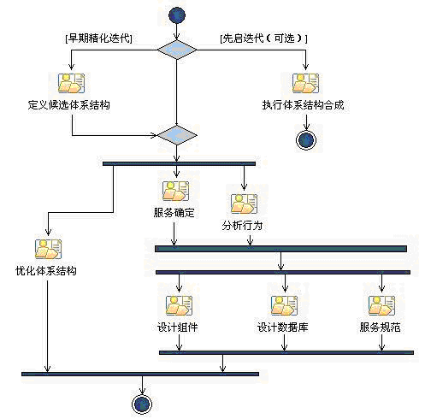
分析设计工作流程

Slide 12
5.2.1 执行体系结构合成Perform Architectural Synthesis
此活动的目的是构建和评估体系结构概念验证以证实系统如预想
地那样切实可行。
Notes:
此活动的目的是构建和评估体系结构概念验证以证实系统如预想地那样切实可行。This activity constructs and assesses an Architectural Proof-of-Concept to demonstrate that the system, as envisioned, is feasible.

Slide 13
5.2.2 定义候选体系结构Define a Candidate Architecture
创建初始的系统体系结构框架
在体系结构方面重要的用例中确定分析类
使用分析类的交互更新用例实现
Notes:
此活动具有以下目标This activity has the following goals：
1）创建初始的系统体系结构框架Create an initial sketch of the architecture of the system
2）从在体系结构方面重要的用例中确定分析类Identify analysis classes from the architecturally significant use cases
3）使用分析类的交互更新用例实现Update the use-case realizations with analysis class interactions

Slide 14
5.2.3 优化体系结构Refine the Architecture
1
提供从分析活动向设计活动的自然转换
2
描述要系统运行和部署体系结构的所在组织
3
组织实施模型，以便在设计和实施之间实现无缝转移
维护体系结构的一致性和完整性
4
Notes:
此活动的目的是完成体系结构的一次迭代。This activity completes the architecture for an iteration.
具体如下：
1）提供从分析活动向设计活动的自然转换，Provides the natural transition from analysis activities to design activities
2）描述要系统运行和部署体系结构的所在组织。Describes the organization of the system's run-time and deployment architecture
3）组织实施模型，以便在设计和实施之间实现无缝转移Organizes the implementation model so as to make the transition between design and implementation seamless.
4）维护体系结构的一致性和完整性Maintains the consistency and integrity of the architecture

Slide 15
5.2.4 分析行为Analyze Behavior
行为需求分析
确定满足必需行为的分析类
确定这些分析类如何适应系统的逻辑体系结构（主要子系统和类）
还可以包含对用户界面的建模和原型设计
Notes:
此活动的目的是将需求提供的行为描述转换为一组设计的基础元素。This activity transforms the behavioral descriptions provided by the requirements into a set of elements upon which the design can be based.
行为需求分析包括:
确定满足必需行为的分析类Identifying analysis classes that satisfy the required behavior
确定这些分析类如何适应系统的逻辑体系结构（主要子系统和类）。可以确定分析类属于现有子系统、需要创建新的子系统或引起重新定义现有子系统以及它们的接口。Determining how these analysis classes fit into the logical architecture (the major subsystems and classes) of the system. The analysis classes may be determined to belong to existing subsystems, require the creation of new subsystems, or cause existing subsystems and their interfaces to be redefined.
此活动还可以包含对用户界面的建模和原型设计。This activity may also include modeling and prototyping of the user interface.

Slide 16
5.2.5 设计组件Design Components
优化设计元素的定义
复审设计
根据已确定的新设计元素，优化和更新用例实现
Notes:
此活动的目的是优化系统的设计。This activity refines the design of the system.
此活动具有以下目标：This activity has the following goals:
通过作出设计元素如何实现其所需行为的详细信息，优化设计元素的定义。 Refine the definitions of design elements by working out the 'details' of how the design elements realize the behavior required of them.
根据已确定的新设计元素，优化和更新用例实现（即，保持用例实现更新）Refine and update the use-case realizations based on new design element identified (i.e. keeping the use-case realizations updated)
复审设计 Review the design

Slide 17
5.2.6 设计数据库Database Design
确定设计中的持久类
设计适当的数据库结构来存储持久类
定义存储和检索持久数据的机制和策略，使用的方法要能够符合系统的性能条件
Notes:
此活动的目的是确定要在数据库中持久保存的设计类，并设计相应的数据库结构。This activity identifies the design classes to be persisted in a database and designs the corresponding database structures.
此活动包括：This activity includes:
确定设计中的持久类Identifying the persistent classes in the design
设计适当的数据库结构来存储持久类Designing appropriate database structures to store the persistent classes
定义存储和检索持久数据的机制和策略，使用的方法要能够符合系统的性能条件Defining mechanisms and strategies for storing and retrieving persistent data in such a way that the performance criteria for the system are met

Slide 18
5.2.7 服务识别Service Identification
目的是提供一些技术，用于识别候选服务并对这些服务进行
资格检查。
概述关于软件设计人员或设计人员如何确定服务的指导信息。
Notes:
目的是提供一些技术，用于识别候选服务并对这些服务进行资格检查。Provide techniques for identifying and qualifying candidate services.
概述关于软件设计人员或设计人员如何确定服务的指导信息。这一确定服务并将服务组合到服务规范和服务提供者中的流程可通过许多透视图完成，以下选项可以在任何特定项目中单独使用，更可能是结合使用。在对面向服务的解决方案建模时，确定服务在大多数情况下属于第一批任务。 因此，在进行确定时所犯的错误会影响详细的设计和实施任务。Outlines guidance on how the Software Architect or Designer can identify services. This process of service identification and clustering into Service Specifications and Service Providers can be approached from a number of perspectives and the choices below may be used alone or most likely in combination in any particular project. The identification of services is most likely one of the first tasks in the modeling of a service-oriented solution. Therefore, errors made during identification can flow through detailed design and implementation tasks.

Slide 19
5.2.8 服务规范Service Specification
目标
优化服务设计元素的定义
作出设计更改或标识新的服务设计元素时，优化和更新用例实现
当设计演化时复审该设计
Notes:
目的是提供服务行为的详细规范并根据服务提供者和分区对服务组合建模。To provide detailed specifications of service behavior and model the service portfolio in terms of service providers and partitions.
目标：
通过提供服务行为的详细规范并根据服务提供者和分区对产品服务组合建模，优化服务设计元素的定义。 To refine the definitions of service design elements by providing detailed specifications of service behavior and modeling the service portfolio in terms of service providers and partitions
作出设计更改或标识新的服务设计元素时，优化和更新用例实现。 To refine and update the use-case realizations, as design changes are made, or new service design elements are identified
当设计演化时复审该设计。To review the design as it evolves

Slide 20
5.3 分析建模
1
分析模型元素
2
静态模型
3
动态模型
Notes:
5.3.1 分析模型元素Analysis Model
5.3.2 静态模型
5.3.3 动态模型

Slide 21

面向对象分析过程

Slide 22
5.3.1 分析模型元素Analysis Model Element
基于场景的元素
用例文本、用例图、活动图和泳道图等
面向流的元素
数据流图、控制流图、处理叙述等
基于类的元素
类图、分析包、CRC模型、协作图等
行为元素
状态图、顺序图等
Notes:
分析模型的元素分成四大类（见图5-2），分别是：
（1）基于场景的元素（Scenario-based elements）
这类元素包括：用例文本、用例图、活动图和泳道图等；
（2）面向流的元素（Flow-oriented elements）
这类元素包括数据流图（Data flow diagram，DFD）、控制流图（Control-flow diagram）、处理叙述（Processing narrative）等；
（3）基于类的元素（Class-based elements）
这类元素包括类图、分析包、CRC模型、协作图（通信图）等；
（4）行为元素（Behavioral elements）
这类元素包括状态图（State diagram）、顺序图（Sequence diagram）等。

Slide 23
分析模型元素图
Analysis Model
Scenario-based elements
Flow-oriented elements
Behavioral elements
Class-based elements

Slide 24
5.3.2静态模型
分析包
模型中的包，表示层次结构
类
模型中的类，由包所拥有
关系
模型中的关系，由包所拥有
图
模型中的类图、协作图，由包所拥有
Notes:
分析模型中静态模型主要的元素是基于类的元素，包括
分析包：模型中的包，表示层次结构。
类：模型中的类，由包所拥有。
关系：模型中的关系，由包所拥有。
图：模型中的类图、协作（通信）图，由包所拥有。

Slide 25
5.3.2静态模型
寻找概念类
添加类的主要属性
建立类之间的关联关系
画出UML类图、建立分析包
Notes:
建立静态模型的步骤：
1）寻找概念类，
2）添加这些类的主要属性，
3）建立类之间的关联关系，
4）画出UML类图、建立分析包。

Slide 26
（1）寻找概念类
重用或修改现有模型
使用类目列表
标识名词
Notes:
a）重用或修改现有模型。我们可以从已有的项目、案例、教材等的领域模型和数据模型中通过重用或修改来获得。
b）使用类目列表（category list）。表5-1包含了许多在业务系统值得考虑的类目（一学院教学管理系统为例）。从中可以抽取相关的概念类。
c）标识名词。应用语言分析（Linguistic analysis）从领域的文字描述中识别名词和名词短语，把它们作为候选的概念类。例如可以从用例的详细描述中找出那些潜在的概念类（见表5-2）

Slide 27
表5-1 概念类类目列表（Conceptual class category list）
概念类类目 | 举例
业务处理事务business transaction | 教学、教研活动、登记成绩；科研
处理事务细项 | 本科生教学、研究教学、工程硕士教学、成绩 863项目、973项目、横向项目、纵向项目
产品或服务 | 本科专业、研究生专业、本科课程、研究生课程、工程硕士课程
事务处理记录处 | 注册薄、成绩单
事务相关的人和组织的角色；在用例中的执行者 | 教师、教务员、教务部、学校、学院领导；系统管理员、学生
事物发生的地方；提供服务的地方 | 教室、 办公室、答疑室
值得注意的事件（经常带有要记住的时间地点） | 上课、实习、毕业答辩
物理对象 | 教材、多媒体设备
事情、物品描述 | 课程介绍、教学大纲、专业介绍
目录 | 课程目录、专业目录、学生名册
事物（物理或信息）的容器 | 教室、资料柜、资料室、成绩单
容器中的事物 | 班级、学生、资料、成绩
其它协作系统 | 与教学管理系统有关的所有其它系统
财务、工作、合约、法律事件的记录 | 收据、分类账、上课记录、出差报销单
财务文书、工具 | 现金、支票、信用贷款最高限额
为完成工作定期谈论的计划、手册、文档 | 课程安排、教学大纲、教学进度表

Slide 28
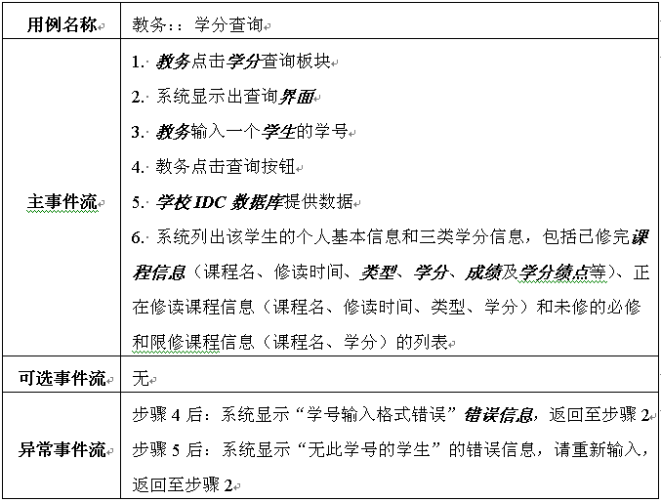
表5-2 教学：学分查询用例的概念

Slide 29
（2）给类赋予属性
类的属性是描述类或其对象的一个特性。一个属性具有一种类型，
用于定义其实例的类型。一个概念是否是概念类还是概念类的一个
属性，就看它是不是一个简单的数字或文本，如不是，就可能是一
个类。
Notes:
（2）给类赋予属性（attribute）
找到概念类后，需要给它赋予属性（attribute）。类的属性，是描述类或其对象的一个特性。一个属性具有一种类型，用于定义其实例的类型。
一个概念是否是概念类还是概念类的一个属性，就看它是不是一个简单的数字或文本，如不是，就可能是一个类。
学生是一个概念类，有学生学号、姓名、性别等。

Slide 30
（3）建立类之间的关联关系
类之间的关系
继承
关联
聚合
组合
Notes:
（3）建立类之间的关联关系
有了候选类后，就可以绘制它们之间的关系。有四种类型的关系：
继承：子类继承了超类的所有属性和行为。
关联：一种类型的对象与另一种类型的对象相关。
聚合：强关联----一个类的实例由另一个类的实例构成。
组合：强聚合----组合的对象不能由其他对象共享，且与构成它的对象一起消亡。

Slide 31
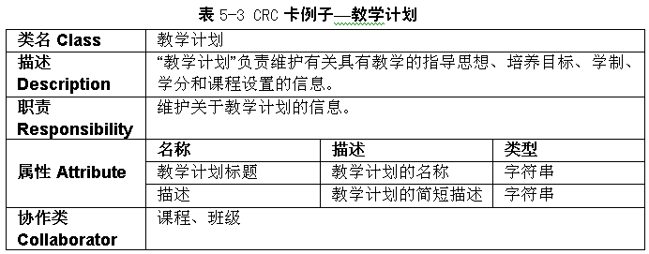
CRC（Class-Responsibility-Collaborator）卡片

Slide 32
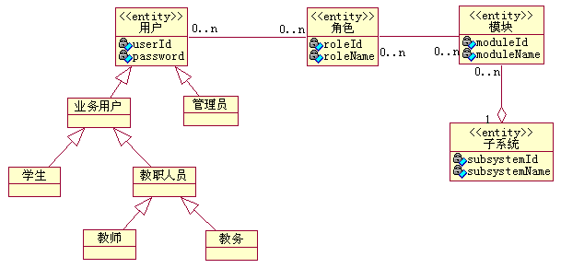
案例分析：学院门户网站系统分析—静态模型

Slide 33
案例分析：教务学分查询系统分析—静态模型

Slide 34
5.3.3 动态模型
目的
确认类图是否完整、正确，尽早发现问题并改正错误
验证最终系统里用户界面的功能
确认当前的模型可以在软件中实现
边界类
控制类
实体类
Notes:
进行动态分析的主要目的有：
确认类图是否完整、正确，便于尽早发现问题并改正错误，这些改正包括添加、删除或修改类、类关系、类属性和操作。
确认当前的模型可以在软件中实现。
验证最终系统里用户界面的功能，在进行详细设计前，最好能按照用例描述的路线，把功能的访问部署在界面上。
在分析模型中，把类分成三类，分别是边界类、控制类和实体类。

Slide 35
（1）边界类 boundary
边界类是用来对系统环境及其内部工作之间的交互
建模的类。这样的交互涉及转换和转移事件，并注
释系统表示中的更改。
Notes:
边界类是用来对系统环境及其内部工作之间的交互建模的类。这样的交互涉及转换和转移事件，并注释系统表示中的更改（例如界面）。
系统可能有几种类型的边界类：
用户接口类 － 充当与系统中人类用户进行通信的中介的类（如窗口、页面等UI）；
系统接口类 － 充当与其它系统进行通信的中介的类（如通信协议等）；
设备接口类 － 提供到设备（用来检测外部事件，例如传感器、打印机、终端）的接口的类。

Slide 36
（2）控制类
控制类是用于对特定于一个或一些用例的控制行为建模的类。
控制对象通常控制其它对象，因此它们的行为属于协调类型。
控制类封装特定于用例的行为。
Notes:
控制类是用于对特定于一个或一些用例的控制行为建模的类。控制对象（控制类的实例）通常控制其它对象，因此它们的行为属于协调类型。控制类封装特定于用例的行为。

Slide 37
（3）实体类
实体类是用来对必须存储的信息及关联行为建模的类。实体对
象用来保存和更新关于某些特殊现象的信息。它们通常是持久
的，长时间具有所需的属性和关系。
Notes:
实体类是用来对必须存储的信息及关联行为建模的类。实体对象（实体类的实例）用来保存和更新关于某些特殊现象（例如事件、人员或某些现实对象）的信息。它们通常是持久的，长时间（有时是系统生命期）具有所需的属性和关系。

Slide 38
动态模型的交互图（通信图和顺序图）
描述用例实现时，顺序图中可含对象和执行者实例，以及描述它们如何交互的消息。
通常用例的主事件流至少需要一个图，再加上每个备选／异常流至少需要一个图。
通信图可以用来记录对象/类之间的通信：消息，在接收消息的对象/类上引入操作。
可以为用例的事件流的每个变体制作一个通信图 。
Notes:
描述用例实现时，顺序图中可含对象和执行者实例，以及描述它们如何交互的消息。
通常用例的主事件流至少需要一个图，再加上每个备选／异常流至少需要一个图。
通信图可以用来记录对象/类之间的通信：消息，在接收消息的对象/类上引入操作。
可以为用例的事件流的每个变体制作一个通信图

Slide 39
案例分析：教务学分查询用例分析—动态模型
顺序图之一

Slide 40
案例分析：教务学分查询用例分析—动态模型
顺序图之二

Slide 41
案例分析：教务学分查询用例分析—动态模型
通信图

Slide 42
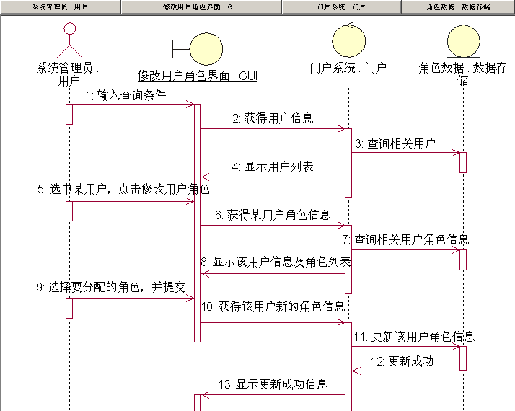
案例分析：学院门户中修改用户角色用例分析—动态模型

Slide 43
5.4 设计模型和模式
1
设计模型元素
2
软件模式
Notes:
设计模型是系统实施的抽象。它用于构思和记录软件系统的设计。它是全面的组合工作产品，包含所有设计类、子系统、包、协作及它们之间的关系。
5.4.1 设计模型元素
5.4.2 软件模式

Slide 44
5.4.1 设计模型元素
体系结构元素
构件级元素
接口/界面元素
数据元素
部署级元素
Notes:
设计模型元素包括：
（1）体系结构元素Architectural elements
（2）构件级元素Component elements
（3）接口/界面元素Interface elements
用户界面user interface
构件接口component interfaces
系统接口system interfaces
（4）数据元素Data elements
数据库设计database design
数据结构设计data structure design
（5）部署级元素Deployment elements

Slide 45
设计元素：
类
在相当程度上细分的职责
子系统
粗略划分的职责
主动类
系统中的线程
由类或子系统提供的抽象声明
接口
时间和空间中的相关事件的规范
事件
与系统内的事件通信的异步机制
信号
设计元素
Notes:
类，表示一组在相当程度上细分的职责；classes, to represent a set of rather fine-grained responsibilities;
子系统，表示一组粗略划分的职责，可能由一组进一步划分的子系统（但最终是一组类）组成；subsystems, to represent a set of coarse-grained responsibilities, perhaps composed of a further set of subsystems, but ultimately a set of classes;
主动类，表示系统中的线程；active classes, which represent threads in the system;
接口，表示由类或子系统提供的职责的抽象声明。interfaces, to represent abstract declarations of responsibilities provided by a class or subsystem.
事件，是时间和空间中的相关事件的规范，这些事件通常（如果它们是显著的）需要系统作出某个响应；以及 events, which are specifications of interesting occurrences in time and space that usually (if they are noteworthy) require some response from the system; and
信号，表示用于与系统内的某些类型的事件通信的异步机制。signals, to represent asynchronous mechanisms used to communicate certain types of events within the system.

Slide 46
5.4.2 软件模式
软件模式就是有经验
的软件开发人员建立
的用来指导软件开发
的一套原则和惯用方
法。
代码模式
设计模式
体系结构模式
Notes:
软件模式就是有经验的软件开发人员建立的用来指导软件开发的一套原则和惯用方法。一个软件模式描述了在特定的设计上下文环境中出现的一个独特的重复出现的设计问题，并提供一个被证明良好的一般的解决问题的方案。这个解决方案通过描述软件组成的构件，构件的职责和之间关系，以及它们的协作方式来详细说明。A pattern for software describes a particular recurring design problem that arises in specific design contexts, and presents a well-proven generic scheme for its solution. The solution scheme is specified by describing its constituent components, their responsibilities and relationships, and the ways in which they collaborate.
一般地，软件模式可以划分为三个层次：体系结构模式（Architecture pattern）、设计模式（Design pattern）和代码模式(Code pattern)。

Slide 47
体系结构模式（Architecture pattern）
体系结构模式描述软件系统里的基本的结构组织或纲要，
提供一些事先定义好的子系统，指定它们的责任，并给出
把它们组织在一起的法则和指南。
Notes:
一个体系结构模式描述软件系统里的基本的结构组织或纲要。体系结构模式提供一些事先定义好的子系统，指定它们的责任，并给出把它们组织在一起的法则和指南。有些作者把这种体系结构模式叫做系统模式[STELTING02]。

Slide 48
设计模式（Design pattern）
设计模式提供一种提炼子系统或软件系统中的组件的，
或者它们之间的关系的纲要设计。
Notes:
一个设计模式提供一种提炼子系统或软件系统中的组件的，或者它们之间的关系的纲要设计。设计模式描述普遍存在的在相互通讯的组件中重复出现的结构，这种结构解决在一定的背景中的具有一般性的设计问题。

Slide 49
代码模式(Code pattern)
代码模式也称成例和实施模式。代码模式是较低层次的模式，
并与编程语言密切相关。代码模式描述怎样利用一个特定的编
程语言的特点来实现一个组件的某些特定的方面或关系。
Notes:
代码模式（Coding Pattern）也称“成例”（Idiom）、实施模式（implementation pattern）。代码模式是较低层次的模式，并与编程语言密切相关。代码模式描述怎样利用一个特定的编程语言的特点来实现一个组件的某些特定的方面或关系。

Slide 50
5.5 体系结构设计Architectural design
1
体系结构演变
2
体系结构设计原则
3
三层体系结构设计
4
MVC架构
4
5
J2EE的轻量级框架SSH
Notes:
5.5.1 体系结构演变
5.5.2 体系结构设计原则
5.5.3 三层体系结构设计
5.5.4 MVC架构
5.5.5 J2EE的轻量级框架SSH

Slide 51
5.5.1 体系结构演变
单机系统
客户机/服务器结构
浏览器/服务器结构
三层结构
Notes:
单机系统
客户机/服务器(两层)结构
浏览器/服务器(B/S)结构
三层结构

Slide 52
5.5.2 体系结构设计原则
分层
其思路是将系统按功能职责进行划分，将同一类职责的功能抽象为一层。
各层之间通讯
尽量要求高层只能调用它的下一层提供的接口。
Notes:
（1）分层。
将系统分层是简化系统的好方法，而且已经得到了很好的证实，如OSI七层模型网络协议，数据库管理系统的外模式、模式、内模式等。分层的思路是将系统按功能职责进行划分，将同一类职责的功能抽象为一层。
（2）各层之间通讯。
OSI中要求高层只能调用它的下一层提供的接口，我们设计接口时也尽量遵守这样的约束

Slide 53
5.5.3 三层体系结构设计
用户
界面
业务
处理
公共
组件
数据
访问
Notes:
用户界面包User-Interface Package
业务处理包Business Processing Package
数据访问包Database Access Package
公共组件包Utility Package
权限管理包Right management
异常处理包Exceptions handling

Slide 54
三层结构的形象理解

Slide 55
5.5.4 MVC架构
MVC
M代表模型（Model）
V代表视图（View）
C代表控制器（Controller）
Notes:
MVC最初是在Smalltalk-80中被用来构建用户界面的。M代表模型（Model），V代表视图（View），C代表控制器（Controller）。
MVC的目的是增加代码的重用率，减少数据表达，数据描述和应用操作的耦合度。同时也使得软件可维护性、可修复性、可扩展性、灵活性以及封装性大大提高。
表示显示的对象是视图（View），经常需要变化的；表示业务规则和数据对象的是模型（Model）相对要稳定，而表示控制的Controller则最稳定。模型是应用对象，没有用户界面。视图表示它在屏幕上的显示，代表流向用户的数据。控制器定义用户界面对用户输入的响应方式，负责把用户的动作转成针对Model的操作。Model 通过更新View的数据来反映数据的变化。

Slide 56
MVC关系图

Slide 57
5.5.5 J2EE的轻量级框架SSH
表示层框架Struts简介
业务逻辑层框架Spring
数据持久层框架Hibernate
Notes:
表示层框架Struts简介
业务逻辑层框架Spring
数据持久层框架Hibernate

Slide 58
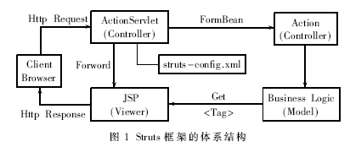
Struts框架
Notes:
Struts是一个在JSP Model2基础上实现的MVC框架，主要分为模型(Model)、视图(Viewer)和控制器(Controller)三部分，其主要的设计理念是通过控制器将表现逻辑和业务逻辑解耦，以提高系统的可维护性、可扩展性和可重用性。

Slide 59
Spring
Spring是一个解决了许多J2EE开发中常见问题并能够替代
EJB技术的强大的轻量级框架。
Spring框架的核心是控制翻转IoC(Inversion of Control)/依赖
注入DI(Dependence Injection)机制。IoC是指由容器中控制构
件之间的关系，DI是对IoC更形象的解释，即由容器在运行期间动态
地将依赖关系注入到构件之中。
Notes:
Spring是一个解决了许多J2EE开发中常见问题并能够替代EJB技术的强大的轻量级框架。这里所说的轻量级指的是Spring框架本身，而不是指Spring只能用于轻量级的应用开发。Spring的轻盈体现在其框架本身的基础结构以及对其他应用工具的支持和装配能力。与EJB这种庞然大物相比，Spring可使程序研发人员把各个技术层次之间的风险降低。
Spring框架的核心是控制翻转IoC(Inversion of Control)/依赖注入DI(Dependence Injection)机制。IoC是指由容器中控制构件之间的关系（这里，容器是指为构件提供特定服务和技术支持的一个标准化的运行时的环境）而非传统实现中由程序代码直接操控，这种将控制权由程序代码到外部容器的转移，称为“翻转”。DI是对IoC更形象的解释，即由容器在运行期间动态地将依赖关系(如构造参数、构造对象或接口)注入到构件之中[3]。Spring采用设值注入(使用Setter方法实现依赖)和构造子注入(在构造方法中实现依赖)的机制，通过配置文件管理构件的协作对象，创建可以构造构件的IoC容器。这样，不需要编写工厂模式、单例模式或者其他构造的方法，就可以通过容器直接获取所需的业务构件。

Slide 60
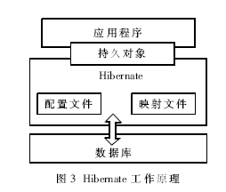
Hibernate
Notes:
O/R mapping技术是为了解决关系型数据库和面向对象的程序设计之间不匹配的矛盾而产生的。Hibernate是目前最为流行的O/R mapping框架，它在关系型数据库和Java对象之间做了一个自动映射，使得程序员可以以非常简单的方式实现对数据库的操作。

Slide 61
5.5.6 体系结构风格、框架与模式关系
1
体系结构风格与模式
2
三层体系结构与MVC模式
3
模式与框架
Notes:
体系结构风格与模式
三层体系结构与MVC模式
模式与框架

Slide 62
体系结构风格
数据流风格
调用/返回风格
独立构件风格
虚拟机风格
数据中心系统/仓库风格
Notes:
体系结构风格是描述某一特定应用领域中系统组织方式的惯例集合（collection of conventions），作为“可复用的组织模式和习语”，为设计人员的交流提供了公共的术语空间，促进了设计复用与代码复用。
1）数据流（Dataflow）风格：批处理序列Batch Sequential、管道/过滤器Pipes and filters。
2）调用/返回（Call-and-return）风格：主程序/子程序（Main program and subroutines）、面向对象风格（Object Oriented）、层次结构（Hierarchical Layers）。
3）独立构件（Independent componts）风格：进程通讯（Communicating processes）、事件系统Event systems。
4）虚拟机Virtual machines风格：解释器Interpreters、基于规则的系统Rule-based systems。
5）数据中心(Data-Centered systems)系统/仓库(Repositories)风格：数据库系统Databases、超文本系统Hypertext systems、黑板系统Blackboards。

Slide 63
1. 体系结构风格与模式
面向对象编程社区一直在基于对象的软件开发领域探索如何
使用设计模式和模式语言来描述重复出现的抽象，体系结构
模式是对某类问题域给出的一套软件结构的解决方案。
Notes:
面向对象编程社区一直在基于对象的（object-based）软件开发领域探索如何使用设计模式和模式语言来描述重复出现的抽象，体系结构模式是对某类问题域给出的一套软件结构的解决方案，描述了软件系统基本的结构化组织方案，是处理特定问题的高效、成熟的模板。而体系结构风格定义了结构组织模式的系统族，用来表达一组协作的约束，使得对公共约束的特征进行沟通变得更加容易，被用作一种进行抽象的方法，而不是代表一种个性化的设计。在一些情况下，体系结构风格的描述也被称作体系结构模式，在日常使用中，两者常常不分。

Slide 64
2. 三层体系结构与MVC模式
在软件体系架构风格中，分层结构是最常见，也是最重要的一种结构。
三层结构或者N层结构是一种软件逻辑上抽象的层次结构，是对复杂软
件的一种纵向切分。
MVC模式是一种复合设计模式，由三个模块组成，View和Model
往往是比较独立的，而Control是连接两者的桥梁。
Notes:
在软件体系架构风格中，分层结构是最常见，也是最重要的一种结构。三层结构或者N层结构是一种软件逻辑上抽象的层次结构，是对复杂软件的一种纵向切分，每一层次中完成同一类型的操作，以便将各种代码以其完成的使命作为依据来分割，以降低软件的复杂度，提高其可维护性。一般来说，三层体系的应用程序将业务规则、数据访问、合法性校验等工作放到了中间层进行处理。通常情况下，客户端不直接与数据库进行交互，而是通过通讯与中间层建立连接，再经由中间层与数据库进行交互。
MVC模式是一种复合设计模式，巧合的是它也有三个模块组成，可能会把它们与三层结构的每层去对应。但事实上MVC中三个模块之间并没有明显的层次结构，也没有明显的向下依赖关系。相反的，View和Model往往是比较独立的，而Control是连接两者的桥梁。相较三层结构来说，MVC更复杂，但是结构更清晰，耦合性更低。

Slide 65
3. 模式与框架
软件框架是软件开发过程中提取特定领域软件的共性部分形成的体系
结构，不同领域的软件项目有着不同的框架类型。
MVC是一种体系结构的模式，对于同一软件体系结构，可以通过多
种框架来实现。
Notes:
《设计模式》中对框架的定义是：框架就是一组相互协作的类，对于特定的一类软件，框架构成了一种可重用的设计。软件框架是软件开发过程中提取特定领域软件的共性部分形成的体系结构，不同领域的软件项目有着不同的框架类型。框架作为体现体系结构模式的半成品，使在项目的开发过程中不需要从头编写代码，只需要在框架的基础上进行一些开发和调整便可满足要求；另外框架一般是成熟、稳健的，可以处理系统很多细节问题，如事物处理、安全性、数据流控制等问题。还有框架一般都经过很多技术人员使用优化，具有良好结构和扩展性，而且还会不断升级。
模式提供一种思想方法的指导，应用模式的指导，可以帮助设计人员作出一个优良的设计方案，达到事半功倍的效果。但模式不体现为程序。如MVC是一种体系结构的模式，对于同一软件体系结构，可以通过多种框架来实现。如Struts是实现MVC模式的著名框架，但不是唯一的。Struts继承了MVC的各项特性，并根据J2EE的特点，做了相应的变化与扩展。

Slide 66
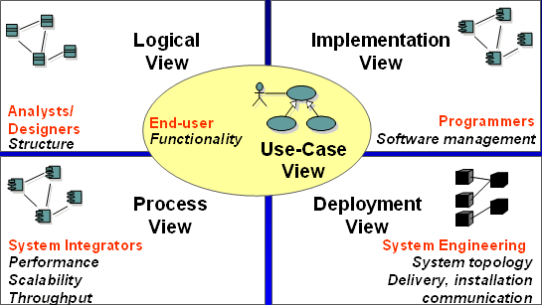
5.5.7 RUP 4+1视图的体系结构

Slide 67
RUP的4+1视图解释
逻辑视图
进程视图
实现视图
部署视图
用例视图
Notes:
（1）逻辑视图（Logical View）：设计的对象模型。它包含最重要的设计类、包和子系统中类的组织，以及各层中这些包和子系统的组织。它还包含某些用例实现。它是设计模型的子集。
（2）进程视图（Process View）：捕捉设计的并发和同步特征。它包含所涉及任务（进程和线程）的描述、任务的交互和配置以及从设计对象和类到任务的分配。仅当系统具有相当并行程度时，才需要使用该视图。在 RUP 中，它是设计模型的子集。
（3）实现视图（Implementation View）：描述了在开发环境中软件的静态组织结构。它包含实施模型的概述，以及按模块划分为包和层的模型组织。还描述了从“逻辑视图”将包和类分配到“实现视图”中的包和类。它是实现模型的子集。
（4）部署视图（Deployment View）：描述了软件到硬件的映射，反映了分布式特性。它包含对最典型平台配置的多个实际节点的描述，以及从“进程视图”将任务分配到实际节点。仅当系统为分布式系统时，才需要使用该视图。它是部署模型的子集。
（5）用例视图（Use-Case View）：该视图是其他视图的冗余（因此"＋1"）。它包含用例和场景，这些用例和场景含有重要体系结构相关的行为、类或技术风险。它是用例模型的子集。

Slide 68
案例分析：“数字软件学院”体系结构设计
1
系统体系结构总体方案
2
使用SSH框架技术
3
MVC体系结构模式
4
接口设计
4
5
异常处理
Notes:
系统体系结构总体方案
使用SSH框架技术
MVC体系结构模式
接口设计
异常处理

Slide 69
1.系统体系结构总体方案
视图层
业务逻辑层
持久层
数据存储层

Slide 70
2.使用SSH框架技术
系统使用Struts、Spring和 Hibernate的框架技术，Struts
用于实现MVC模式，Spring提供了一个应用程序容器，并提
供依赖注入的服务，Hibernate用于实现DAO模式。
Notes:
系统使用Struts、Spring和 Hibernate的框架技术，Struts用于实现MVC模式，Spring提供了一个应用程序容器，并提供依赖注入的服务，Hibernate用于实现DAO模式。

Slide 71
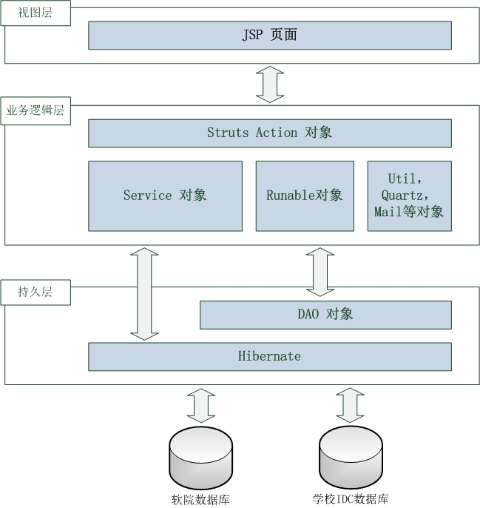
3.MVC体系结构模式

Slide 72
4.接口设计
门户网站与各子系统的接口
与IDC数据库的接口
与SMTP服务器的接口
与Microsoft Excel应用软件的接口
Notes:
1）门户网站与各子系统的接口
门户网站为“数字软件学院”系统的框架，提供用户登录和注销服务；为管理员提供用户、角色、权限的管理功能；提供各子系统的入口；为各子系统提供权限验证的接口。用户登录各个子系统之前，必须先在框架页中输入用户名和密码进行登录，用户成功登录后再跳转到相应的子系统中。用户登录后将产生一个Session对象，框架类要将Session对象传递给子系统，将在后面详细说明）。
2）与IDC数据库的接口
与IDC数据库的接口通过配置Hibernate来实现连接，IDC数据库位于异地，数据通过网络传输。
3） 与SMTP服务器的接口
通过在Spring Ioc容器中初始化一个MailSender对象来访问SMTP服务器，实现发送邮件的功能。
4）与Microsoft Excel应用软件的接口
通过在JSP页面中使用客户端的TDC（Tabular Data Control）组件来与Excel应用程序交互，这将用来实现将统计结果导出为Excel文档。

Slide 73
5.异常处理
对于系统运行过程中出现的导致用户无法继续完成业务操作的异常，
将抛出给Action类进行处理。
每个Action都要进行用户的权限验证，以防用户通过浏览器输入
地址进入权限以外的板块。
Notes:
对于系统运行过程中出现的导致用户无法继续完成业务操作的异常，将抛出给Action类进行处理，Actoin类将负责把异常信息通过JSP页面，以一种友好的形式传达给用户，并给出恢复到正常业务流程的途径。
每个Action都要进行用户的权限验证，以防用户通过浏览器输入地址进入权限以外的板块。

Slide 74
案例分析：学院门户网站--包名规范
com.sei：门户网站系统所有的类都放在这个包及其子包中。
com.sei.struts.action：存放Struts Action类，还要根据不同的功能划分子包。
com.sei.struts.form：存放Struts ActionForm类，还要根据不同的功能划分子包。
com.sei.service：存放Service类。
com.sei.runnable：存放涉及业务操作的Runnable类。
com.sei.dao：存放本系统的DAO类。
com.sei.hibernate.bo：存放本系统的业务实体类。
com.sei.util：存放工具类，工具类一般提供静态方法供它类调用。
com.sei.xuefen：教务学分查询系统所有的类存放在这个包及其对应子包中（具体
见案例分析：教务学分查询系统体系结构--包名规范）。
Notes:
门户网站系统所有的类都放在com.sei这个包及其子包中。其他子系统的类分别放在com.sei的一个特定的子包里，如教务学分查询系统所有的类都放在com.sei.xuefen这个包及其子包中。具体如下：
com.sei：门户网站系统所有的类都放在这个包及其子包中。
com.sei.struts.action：存放Struts Action类，还要根据不同的功能划分子包。
com.sei.struts.form：存放Struts ActionForm类，还要根据不同的功能划分子包。
com.sei.service：存放Service类。
com.sei.runnable：存放涉及业务操作的Runnable类。
com.sei.dao：存放本系统的DAO类。
com.sei.hibernate.bo：存放本系统的业务实体类。
com.sei.util：存放工具类，工具类一般提供静态方法供它类调用。
com.sei.xuefen：教务学分查询系统所有的类存放在这个包及其对应子包中（具体见案例分析：教务学分查询系统体系结构--包名规范）。

Slide 75
学院门户网站的逻辑视图

Slide 76
学院门户网站的实现视图

Slide 77
门户网站的部署图
校内客户端
外部客户端
数字软件学院服务器
学校IDC服务器
邮件服务端

Slide 78
案例分析：教务学分查询系统体系结构
包名规范
实施视图
Notes:
包名规范
实施视图

Slide 79
包名规范
com.sei.xuefen：本系统所有的类都放在这个包以及其子包中。
com.sei.xuefen.struts.action：存放Struts Action类，还要根据不同的板块划分子包。
com.sei.xuefen.struts.form：存放Struts ActionForm类，还要根据不同的板块划分子包。
com.sei.xuefen.service：存放Service类以及涉及业务操作的Runnable类。
com.sei.xuefen.dao：存放本系统的DAO类。
com.sei.xuefen.hibernate.bo：存放本系统的业务对象实体类。
com.sei.xuefen.quartz：存放Quartz的类或Quartz的配置文件。
com.sei.xuefen.util：存放工具类，工具类一般提供静态方法供它类调用。
Notes:
com.sei.xuefen：本系统所有的类都放在这个包以及其子包中。
com.sei.xuefen.struts.action：存放Struts Action类，还要根据不同的板块划分子包。
com.sei.xuefen.struts.form：存放Struts ActionForm类，还要根据不同的板块划分子包。
com.sei.xuefen.service：存放Service类以及涉及业务操作的Runnable类。
com.sei.xuefen.dao：存放本系统的DAO类。
com.sei.xuefen.hibernate.bo：存放本系统的业务对象实体类。
com.sei.xuefen.quartz：存放Quartz的类或Quartz的配置文件。
com.sei.xuefen.util：存放工具类，工具类一般提供静态方法供它类调用。

Slide 80
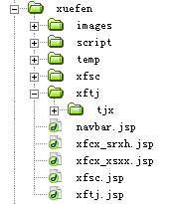
教务学分查询系统体系结构--实施视图

Slide 81
5.6 详细设计Detailed design
1
详细设计概念
2
设计模式
3
类设计
4
数据库设计
4
5
界面设计
Notes:
5.6.1 详细设计概念
5.6.2 设计模式
设计模式概要
MVC中的设计模式
5.6.3 类设计Class Design
5.6.4 数据库设计
5.6.5 界面设计

Slide 82
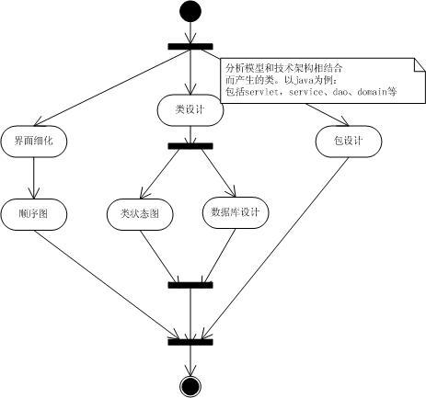
5.6.1 详细设计概念
Notes:
详细设计就是要细化包的内容，清晰描述所有的类，给程序员一个清楚的设计规格，以便用代码实现这些类。同时使用UML的动态模型描述在特定环境下这些类的实例的行为。

Slide 83
5.6.2 设计模式
设计模式概要
MVC中的设计模式
Notes:
设计模式概要
MVC中的设计模式

Slide 84
设计模式概要
当代建筑大师克里斯托弗·亚历山大在1977和1979年编制了一本汇
集设计模式的书。但是这种设计模式的思想在建筑设计领域里的影
响远没有后来在软件开发领域里传播的广泛。
肯特·贝克和沃德·坎宁安在1987年，利用克里斯托佛·亚历山大在
建筑设计领域里的思想开发了设计模式，并把此思想应用在Smalltalk
中的图形用户接口的生成中。
Erich Gamma 得到了博士学位，然后去了美国，在那合作出版了
《Design Patterns - Elements of Reusable Object-Oriented
Software》一书，在此书中共收录了23个设计模式。
Notes:
当代建筑大师克里斯托弗·亚历山大(Christopher Alexander)在1977和1979年编制了一本汇集设计模式的书。但是这种设计模式的思想在建筑设计领域里的影响远没有后来在软件开发领域里传播的广泛。
肯特·贝克和沃德·坎宁安在1987年，利用克里斯托佛·亚历山大在建筑设计领域里的思想开发了设计模式，并把此思想应用在Smalltalk中的图形用户接口的生成中。一年后Erich Gamma在他的苏黎世大学博士毕业论文中开始尝试把这种思想改写为适用于软件开发。于此同时James Coplien 在1989年至1991 年也在利用相同的思想致力于C++的开发，而后于1991年发表了他的著作Advanced C++ Idioms。
就在这一年Erich Gamma 得到了博士学位，然后去了美国，在那与Richard Helm, Ralph Johnson ,John Vlissides 合作出版了《Design Patterns - Elements of Reusable Object-Oriented Software》一书，在此书中共收录了23个设计模式。这四位作者在软件开发领域里也以“四人帮”（Gang of Four，简称GoF）著称，并且是他们在此书中的协作导致了软件设计模式的突破。

Slide 85
MVC中的设计模式
Observer
Composite
Strategy
Notes:
一个以MVC为体系结构的系统包含了很多的设计模式，但是与MVC最为密切相关的是下面三种模式：
Observer
Composite
Strategy。

Slide 86
5.6.3 类设计Class Design
1
使用设计模式和机制
2
创建初始设计类
3
确定持久类
4
定义属性
5
定义操作
6
定义状态
Notes:
1. 使用设计模式和机制Use Design Patterns and Mechanisms
2. 创建初始设计类
设计边界类
设计实体类
设计控制类
3. 确定持久类
4. 定义属性
5. 定义操作
6. 定义状态

Slide 87
1. 使用设计模式和机制Use Design Patterns and Mechanisms
使用适合设计的类或功能、符合项目设计指南的设计模式和机制。
Notes:
使用适合设计的类或功能、符合项目设计指南的设计模式和机制。
合并模式和／或机制能有效地执行此任务中的许多后续步骤（添加新类、操作、属性和关系），但是要符合模式或机制定义的规则。
请注意，模式和机制一般随着设计的发展而合并，不只是作为此任务中的第一步。它们还经常在一组类中得到应用，而不仅仅应用于单个类。

Slide 88
2. 创建初始设计类
设计边界类
设计实体类
设计控制类
Notes:
为指定为此任务输入的分析类创建一个或多个初始设计类，并指定跟踪依赖关系。本步骤中创建的设计类将在后续步骤中得到优化、调整、拆分或合并；在后续的步骤中将指定各种描述分析类如何设计的设计属性 － 如操作、方法和状态机。
根据设计的分析类的类型（边界、实体或控制），可以使用特定的策略创建初始设计类。
设计边界类
设计实体类
设计控制类

Slide 89
教务学分查询系统初始设计类：XuefenService

Slide 90
3. 确定持久类
实现途径
内存存储
闪存卡
二进制文件
数据库管理系统（DBMS）
Notes:
需要在永久介质上存储其状态的类被称为持久类。存储状态的需要可能是为了永久记录类信息、作为出现系统故障时的备份或用于信息的交换。持久类可能既有持久实例，也有临时实例；将类标注为持久只意味着类的某些实例可能需要持久。
根据在分析期间找到的持久性机制来合并设计机制。例如，根据类的要求，持久性的分析机制可能通过以下设计机制中的一个来实现：
内存存储
闪存卡
二进制文件
数据库管理系统（DBMS）
持久对象可能不仅仅从实体类获得；持久对象还可能需要用来处理一般的非功能需求。如：维护与流程控制相关的信息或者维护事务之间的状态信息需要持久对象。

Slide 91
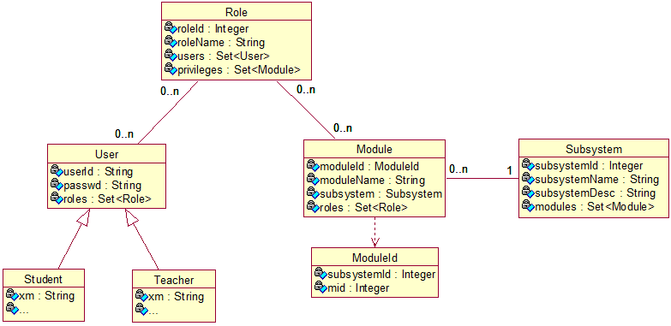
案例分析：学院门户网站-持久类

Slide 92
5. 定义操作
1
确定操作
2
命名并描述操作
3
定义操作可视性
定义类操作
4
Notes:
类的操作（Operation）是类的行为特征或动态特征，表示类的提供的服务。一个类可以有零到多个操作。定义类操作可以分一下几步。
1）确定操作
2）命名并描述操作
3）定义操作可视性
4）定义类操作

Slide 93
1）确定操作
研究每个相对应的分析类的职责，为每个职责创建一个操作。
将职责的描述用作操作的初始描述。
Notes:
研究每个相对应的分析类的职责，为每个职责创建一个操作。将职责的描述用作操作的初始描述。
研究用例实现中参与的类，查看操作是如何被用例实现使用的。扩展操作，此时为一个用例实现，优化操作、操作的描述、返回类型以及参数。与类相关的每个用例实现的需求都在用例实现的“事件流”中有文字描述。
研究“特别需求”用例，确保没有遗漏可能在那里有陈述的操作的隐含需求。
操作要求能支持出现在顺序图上的消息，因为这些消息虽暂未分配给操作，但描述了希望类能执行的行为。

Slide 94
消息成为确定操作的基础

Slide 95
2）命名并描述操作
操作名称
缩短名称，描述操作结果
返回类型
返回类型是操作返回的对象的类
参数
给每个参数创建简短的描述性名称
简短描述
从操作用户角度简短描述操作
Notes:
命名操作、返回类型以及参数和它们的类型。
操作名称 － 使名称简短并能描述操作实现的结果。
返回类型 － 返回类型应该是操作返回的对象的类。
简短描述 － 虽然您尽量使操作的名称有意义，但是在尝试了解操作所做的事情时，操作的名称往往只能起很模糊的指示作用。从操作用户角度简短地描述操作，由几个句子组成。
参数 － 对于每个参数，请创建一个简短的描述性名称，确定它的类并给它一个简短的描述。在指定参数时，请记住参数越少，可重用性就越高。

Slide 96
3）定义操作可视性
公用
操作对于类本身以外的模型元素是可视的。
实施
操作只在类本身内可视。
该操作仅对类自身、其子类或友元可视。
操作仅对于类本身以及类的友元可视。
受保护
私有
Notes:
对于每个操作，请从下列选项确定操作的导出可视性：
公用 － 操作对于类本身以外的模型元素是可视的。
Public - the operation is visible to model elements other than the class itself.
实施 － 操作只在类本身内可视。
Implementation - the operation is visible only within the class itself.
受保护 － 该操作仅对类自身、其子类或友元（取决于语言）可视。
Protected - the operation is visible only to the class itself, to its subclasses, or to friends of the class (language-dependent).
私有 － 操作仅对于类本身以及类的友元可视。
Private - the operation is visible only to the class itself and to friends of the class

Slide 97
4）定义类操作
大部分操作是实例操作，它们是在类的实例上执行的。但
有时候操作适用于类的所有实例，因此是类范围的操作。
Notes:
大部分操作是实例操作；也就是说，它们是在类的实例上执行的。但是，在某些情况下，操作适用于类的所有实例，因此是类范围的操作。类操作接收者实际上是元类的实例 － 类本身的描述 － 而不是类的任何特定实例。 类操作的示例包括创建（实例化）新实例的消息，它们返回类的所有实例。
操作字符串加下划线来表明是类范围的操作。

Slide 98
6. 定义方法
方法指定操作的实现。在操作的实现要求使用具体的算法或者要
求比操作的描述中更多的信息，就要求有独立的方法描述。方法
不仅描述操作做什么，还描述操作如何工作。
Notes:
方法指定操作的实现。如果操作要求的行为由操作名称、描述和参数进行了足够的定义，在许多这样的情况下，方法都是直接在编程语言中实施的。在操作的实现要求使用具体的算法或者要求比操作的描述中更多的信息，就要求有独立的方法描述。方法不仅描述操作做什么，还描述操作如何工作。

Slide 99
7. 定义状态
对于一些操作，操作的行为取决于接收者对象所处的状态。
状态机是一个工具，它描述对象可以具有的状态以及使对象
从一种状态转移到另一种状态的事件。
Notes:
对于一些操作，操作的行为取决于接收者对象所处的状态。状态机是一个工具，它描述对象可以具有的状态以及使对象从一种状态转移到另一种状态的事件。状态机对于描述主动类最有用。使用状态机对于定义工作产品：封装体的行为特别重要。

Slide 100
案例分析：教务学分查询系统-定义类操作

Slide 102
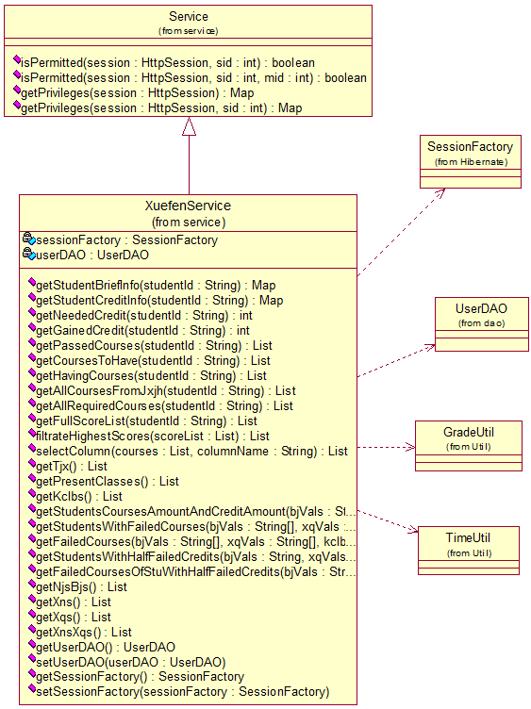

Slide 103
5.6.4 数据库设计
目的
确保持久数据能一致、有效地存储。
定义必须在数据库中实施的行为。
Notes:
此任务说明了如何设计数据库以在应用程序中实现数据的持久性存储。目的：
确保持久数据能一致、有效地存储。
定义必须在数据库中实施的行为。
关系型数据库是目前应用最广泛的数据库。应用面向对象系统设计，使用关系数据库管理系统（RDBMS）来实现应用程序的持久数据设计。现在要考虑如何对类进行持久化操作，即如何将对象类映射到关系数据库的二维表。

Slide 104
1. 开发逻辑数据模型（可选）
逻辑数据模型的目的是提供关键逻辑数据实体和它们的关系的理
想视图，该视图独立于任何特定的软件或数据库实施。
不管用哪种方法，很重要的一点是数据库设计人员和设计人员
要在整个分析和设计过程中合作，以确定设计模型中的哪些类
需要在数据库中存储信息。
Notes:
逻辑数据模型的目的是提供关键逻辑数据实体和它们的关系的理想视图，该视图独立于任何特定的软件或数据库实施。它一般是第三范式（Third Normal Form, TNF（3NF）），这是一种将冗余度降到最低并确保没有传递性依赖关系的数据建模格式。这样的模型关心的是，在捕获数据时，数据库的外观是怎样的，而不关心使用数据的应用程序及其性能。
不管用哪种方法，很重要的一点是数据库设计人员和设计人员要在整个分析和设计过程中合作，以确定设计模型中的哪些类需要在数据库中存储信息。确定“设计模型”中的哪些设计类被认为是持久的，而且是成为数据库中的表的可能候选者。

Slide 105
持久类映射到表的原则：
基础类可以采用一类一表制或一类多表制的映射原则
当类之间有一对多关系时，一个表也可以对应多个类
存在继承关系的类可以映射为一个表，用属性来区别不同的子类，也可以是不同的子类分别映射一个表
类属性映射为表字段，类之间的关联也用表字段来表示
按关系数据库规范化原则来调整表结构
Notes:
1）基础类可以采用一类一表制或一类多表制的映射原则；
2）当类之间有一对多关系时，一个表也可以对应多个类；
3）存在继承关系的类可以映射为一个表，用属性来区别不同的子类，也可以是不同的子类分别映射一个表；
4）类属性映射为表字段，类之间的关联也用表字段来表示；
5）按关系数据库规范化原则来调整表结构。

Slide 106
2.物理数据库设计
步骤
定义域
创建初始物理数据库设计元素
定义引用表
创建主键和唯一性约束
定义数据和参照完整性实施规则
将数据库设计反向规范化来为性能进行优化
优化数据访问
定义存储器特征
设计存储过程来将类行为分发给数据库
Notes:
物理数据库设计包括代表数据库详细物理结构的模型元素（如表、视图和存储过程）以及代表数据库的底层数据存储设计的模型元素（如模式和表空间）。这些模型元素综合起来组成了数据库的物理数据模型。这个物理数据模型包含在数据模型中，它不是独立的模型工作产品。开发物理数据库设计的详细步骤如下：
定义域。
创建初始物理数据库设计元素。
定义引用表。
创建主键和唯一性约束。
定义数据和参照完整性实施规则。
将数据库设计反向规范化来为性能进行优化。
优化数据访问。
定义存储器特征。
设计存储过程来将类行为分发给数据库。

Slide 107
案例分析：门户网站持久类到表的映射
类到表的映射
关系映射
Notes:
1. 类到表的映射
2. 关系映射

Slide 108


1. 类到表的映射
（1）类Role对应至表E_ROLE，主键是ROLE_ID。

Slide 109
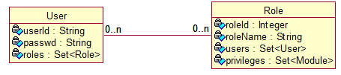

2. 关系映射
（2）User与Role的关联关系，User与Role为多对多关系，
建立表R_USER_ROLE来储存两者的关联信息。

Slide 110
5.6.5界面设计
此任务说明了如何进行重点为可用性的 GUI 设计。制作支持用
户界面可用性的推理和增强的用户界面设计。
在设计用户界面时，如果发现该任务最终需要改进故事板，则这些
更新由系统分析人员执行。
Notes:
此任务说明了如何进行重点为可用性的 GUI 设计。制作支持用户界面可用性的推理和增强的用户界面设计。
在设计用户界面时，请记住在需求引发期间创建的任何故事板、在特定于项目的指南中的用户界面指南以及任何现有的用户界面原型。如果发现该任务最终需要改进故事板，则这些更新由系统分析人员执行（请参阅4.3.1引发涉众请求）。

Slide 111
1. 描述相关用户的特征
描述某些用户的特征，这些用户将与系统交互来执行当前迭代中考
虑的需求。
与系统分析人员协作，确定是否需要对用户描述作出更改，
来反映特征描述。
Notes:
描述某些（人类）用户的特征，这些用户将与系统交互来执行当前迭代中考虑的需求。要重点描述主要用户，因为交互的大部分涉及这些用户。该信息对于下面的后续步骤很重要。
与系统分析人员协作，确定是否需要对用户描述作出更改，来反映特征描述。

Slide 112
用户特征分析：
用户是经过训练的专业人员、技术员、文书或制造工人吗?
一般用户有什么级别的正式教育?
用户能够从书面材料学会或他们表达课堂训练的愿望吗?
用户是熟练打字员或者键盘恐惧症患者?
用户群的年龄范围是什么吗?
用户是否是某个性别占大多数?
对用户完成的工作，用户得到如何补偿的?
用户是正常办公时间工作还是他们要工作直到完成任务?
这个软件是用户工作的一个不可分割的一部分还是用户只是偶尔使用吗?
用户间主要的交流语言是什么?
如果用户使用这种系统时犯了错误，会有什么后果?
在系统要解决主题内容方面,用户是专家?
用户想知道界面后面的这些技术吗?
Notes:
用户是经过训练的专业人员、技术员、文书或制造工人吗?
一般用户有什么级别的正式教育?
用户能够从书面材料学会或他们表达课堂训练的愿望吗?
用户是熟练打字员或者键盘恐惧症患者?
用户群的年龄范围是什么吗?
用户是否是某个性别占大多数?
对用户完成的工作，用户得到如何补偿的?
用户是正常办公时间工作还是他们要工作直到完成任务?
这个软件是用户工作的一个不可分割的一部分还是用户只是偶尔使用吗?
用户间主要的交流语言是什么?
如果用户使用这种系统时犯了错误，会有什么后果?
在系统要解决主题内容方面,用户是专家?
用户想知道界面后面的这些技术吗?

Slide 113
2. 确定主要用户界面元素
查看在当前迭代中考虑的需求，确定系统的用户界面的主窗口。
我们说的“主窗口”指的是用户将与其交互最多的窗口。
Notes:
查看在当前迭代中考虑的需求（特别是任何 用例和／或故事板），确定系统的用户界面的主窗口。我们说的“主窗口”指的是用户将与其交互最多的窗口（那些对于用户想像的系统模型很重要的用户界面元素）。主窗口包含菜单，并且可能包含子窗口或表单。主窗口是用户在它们之间浏览的窗口。非主窗口结果可能会成为主窗口的一部分。
主要主窗口应该是当用户启动应用程序时打开的窗口。只要应用程序在运行，它一般总是打开的，用户将在其中花费很大一部分“使用时间”。因为它总是打开的，而且组成了用户与系统的首次接触，所以它是实施用户想像中的系统模型的首选载体。主要主窗口一般称为“主页”。
如果用户界面元素需要一起显示，或者如果它们需要在空间上与其他用户界面元素相关，请尝试将这些用户界面元素分组到同一个主窗口中。但是，由于屏幕区域有限，所以并不总是能做到这一点。请注意，平均对象量是本步骤的重要输入，因为它们说明了一次可能要显示多少对象。对象太多可能意味着它们不能全部出现在同一个窗口上；主窗口而是可能包含对象的压缩表示，然后可能为每个对象（或一组对象）定义独立的主窗口。

Slide 114
3. 定义导航图
定义系统的导航图
导航图应包含主要的用户界面元素以及它们的导航路径
导航图成为系统的用户界面的指南
导航图中的“顶级”用户界面元素最明显的候选者是主要主窗口
导航图明确指出用户达到某个特定的屏幕或功能需要“点击多少次”
导航图应坚持使用并反映系统的用户界面的系统隐喻
导航图可以使用各种表示方法
Notes:
根据确定的主窗口集合以及故事板，定义系统的导航图。
导航图应该包含主要的用户界面元素以及它们的导航路径。它不需要包含通过用户界面元素的全部可能的路径，只要主路径就可以了。目标是让导航图成为系统的用户界面的指南。
导航图中的“顶级”用户界面元素最明显的候选者是主要主窗口（用户在其中花费大部分使用时间的窗口）。
导航图应该明确指出，用户达到某个特定的屏幕或某个功能需要“点击多少次”。一般情况下，您会希望应用程序最重要的区域离主窗口只有“一击之遥”。窗口导航路径太长不仅会增加不必要的交互开销，而且会使用户更容易在系统中“迷路”。理想的情况下，所有的窗口都应该能从主要主窗口中打开，这样最长的窗口导航长度也只有两层。请努力避免让窗口导航长度超过三层。
导航图还应该坚持使用并反映系统的用户界面的系统隐喻（如特定于项目的指南中所记录）。
导航图可以使用各种表示方法。如分层树

Slide 115
4. 详细描述用户界面元素的设计
高级别用户界面设计
确定主窗口
用户界面元素
定义导航路径
设计用户界面元素
设计可视化
设计用户操作
设计特性
Notes:
此时，高级别用户界面设计已完成，包括主窗口已确定、用户界面元素和它们的导航路径已定义（导航图）。
现在就可以执行用户界面元素的详细设计了。下面是设计用户界面元素的不同方面。这些方面的设计包括：
1）设计主窗口的可视化
2）设计主窗口的用户操作
3）设计各种特性

Slide 116
1) 设计主窗口的可视化
主窗口的可视化将对系统的可用性有重大影响。设计这种可视化
是关于确定应该将包含的用户界面元素的哪些部分可视化。
在可能的情况下，尝试确定将在主窗口中显示的各元素的
“共同特征”。
Notes:
主窗口（特别是主要主窗口）的可视化将对系统的可用性有重大影响。设计这种可视化是关于确定应该将包含的用户界面元素的哪些部分（属性）可视化。事件的故事板流程可以用于帮助确定要显示的属性的优先顺序。如果用户需要看见用户界面元素的许多不同属性，您就可以实施主窗口的数个视图，每个视图将不同的属性组可视化。设计这种可视化还意味着，必须使用所有可视方面，查看应该如何将包含的用户界面元素的属性可视化。
在可能的情况下，尝试确定将在主窗口中显示的各元素的“共同特征”。 通过在某个维度将共同特征可视化，用户就可以将元素互相关联，并开始看见模式。这会大大增加用户界面的“带宽”。

Slide 117
示例：
显示内容
客户提出的抱怨和问题
客户购买了什么产品
向客户开出了多少的发票额
Notes:
例如，假设有一个客户服务系统，想在其中显示类似以下的方面：
随着时间的过去，客户提出的抱怨和问题
随着时间的过去，客户购买了什么产品
随着时间的过去，向客户开出了多少的发票额
这里的共同特征是“时间”。因此，在同一个水平时间轴上并排显示抱怨／问题、购买和发票将使用户能够看见这些内容之间的相关（如果它们相关）模式。

Slide 118
2）设计主窗口的用户操作
为主窗口定义菜单和菜单选项
一些用户操作可能需要他们的辅助窗口
如果窗口中有大量的对象要可视化，可能有必要设计涉及这些对象的用户操作
Notes:
在这里您决定如何“实施”可以为主窗口调用的用户操作。主窗口的用户操作常以菜单栏中的菜单项提供，并常通过弹出菜单和工具栏作为备用项和补充项提供。
请为每个主窗口定义菜单和菜单选项。例如，在文档编辑器中有“编辑”菜单，将一些相关的操作组合到一起，如“剪切”、“复制”等等。
一些用户操作可能要求与用户进行复杂的交互，因此需要他们自己的辅助窗口。 例如，在文档编辑器中，对文档有“打印”操作。由于该操作有复杂的交互，因此它需要另外的对话框窗口。
如果窗口中有大量的对象要可视化，可能就有必要设计涉及这些对象的用户操作了。

Slide 119
3）设计各种特性
决策
如何支持窗口管理
在会话间存储什么会话信息
主窗口支持单个还是支持多个文档界面
是否提供“联机帮助”
最好提供“撤消”操作
是否提供“代理程序”
是否提供“动态突出显示”
是否支持用户定义的“宏”
是否有应该可由用户配置的特定区域
特性
Notes:
将必需的动态行为添加到用户界面。大多数动态行为由目标平台给出，如“选择－操作”模式、双击打开、鼠标右键弹出菜单等。但是，需要作出一些决策，包括：
如何支持窗口管理
在会话间存储什么会话信息，如输入光标位置、滚动条位置、打开的窗口、窗口大小、相对的窗口位置等
主窗口是支持单个文档界面还是支持多个文档界面（SDI 或 MDI）
同时请评价其他能增强可用性的常用特性，包括以下各项：
是否应该提供“联机帮助”（包括“向导”）
最好提供“撤消”操作，使系统可以安全地探索
是否应该提供“代理程序”来监视用户事件和主动建议操作
是否应该提供“动态突出显示”来使关联可视化
是否应该支持用户定义的“宏”
是否有应该可由用户配置的特定区域

Slide 120
作业三
根据作业二的用例模型，建立系统的分析模型，包括静态模型和动态模型，并对分析中的实体类进行设计，给出初步的设计类（表明主要的属性和操作）。

